Slide 1

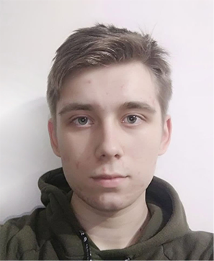
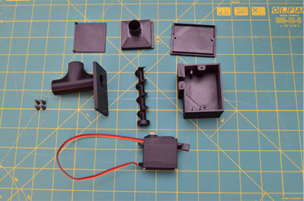
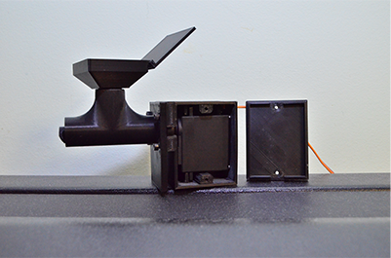
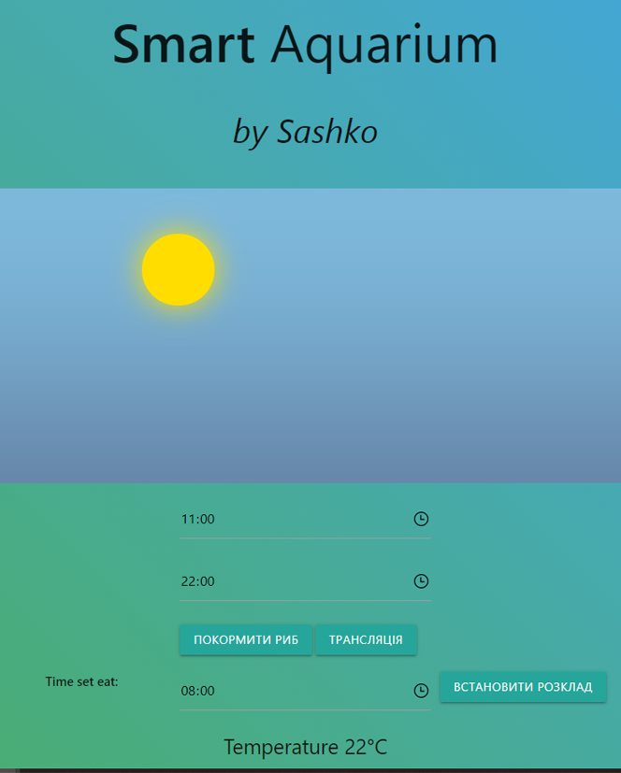
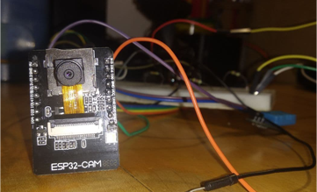
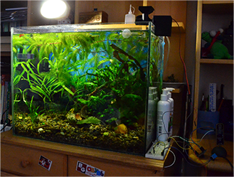
Рівненська Мала академія наук учнівської молоді
РОЗУМНИЙ АКВАРІУМ
Чернюк Олександр Олександрович, учень 11 класу Рівненської ЗОШ I-III ст. №1 імені Володимира Короленка
Наукові керівники:
Жуковський Віктор Володимирович, к.т.н., доцент Національного університету водного господарства та природокористування, м. Рівне;
Ольховик Вадим Леонідович керівник гуртків Рівненського міського ПДМ
Мета роботи:
• Розробити програмний продукт, який полегшить користувачам догляд за акваріумних середовищем
• Створити веб-сайт з інформацією про акваріум
• Спроектувати елеткрогодівничку
• Удосконалити імітацію сонячного світла в акваріумі.
Технічні завдання:
• Створити веб-сервер на основі контролера ESP32, використати на ньому файлову систему, щоб створити окремі HTML та CSSфайли.
• Розробити 3D макет електрогодівнички, та надрукувати його на 3D принтері. Годівничка повинна керуватися через веб-сайт. Має підртимувати встановлення графіку годування рибок.
• Удосконалити імітацію сонячного світла в акваріумному середовищі.
Хід роботи:
1)Створення веб-інтерфейсу
На сайті присутня анімація зміни дня і ночі відповідно до поточного освітлення в акваріумі.Також присутні поля вводу для початку і закінчення світлового дня в акваріумі. Нище від них, знаходяться кнопки для запуску годування рибок в ручному режимі, та посилання на камеру відеоспостереження в акваріумі. Ще одним полем вводу є графік годування риб, яке відбуватиметься щоденно.
2)Файлова система
Щоб завантажити HTML та CSS файли у програму прошивки контролера потрібна була файлова система для цього я використав такі бібліотеки- SPIFFS.h. та FS.h. З її допомогою достатньо додати файли, які потрібні для сайту у папку data.
3)Підбір платформи та модулів
Основним контролером я обрав плату ESP32cam. Модулем для вимірювання температури я обрав DHT11. .Модуль реального часу DS1307RTC. Рушієм обрано Двигун постійного струму (MG 996R).
4)Програма вебсерверу
Написано у середовищі Arduino IDE, вона обробляє всі введені дані з форм головної сторінки, та керує підключеними модулями та двигуном. Кнопка «Трансляція» на даний момент нікуди не веде, адже розробка проєкту ще триває
Висновок:
У ході виконання даної наукової роботи був розроблений власний програмний комплекс, що надає користувачу інформацію про стан акваріумного середовища на свій смартфон у реальному часі, та має зрозумілий інтерфейс. За допомогою веб-інтерфейсу можна запланувати сонячний день в акваріумі, а також розклад годування рибок.
Розроблений програмний продукт має перспективи для використання у навчальних цілях, також для власних досліджень. Використана програмна частина дозволяє підключити різноманітні датчики, що розширює межі використання програмного комплексу.

